Slide 1
LC24 : Optimisation d’un Procédé Chimique
Niveau : CPGE
Pré-requis :
Thermochimie, 1er et 2nd prncipe
Equilibre chimique
Equilibre de solubilité

Slide 2
Sens d’évolution d’une réaction
$$Q\left(ξ_{éq}\right)= K^{0}(T)$$
$$Q$$

Slide 3
Sens d’évolution d’une réaction
$$Q<K^{0}(T)$$
$$Q\left(ξ_{éq}\right)= K^{0}(T)$$
$$Q$$

Slide 4
Sens d’évolution d’une réaction
$$Q<K^{0}(T)$$
$$Q\left(ξ_{éq}\right)= K^{0}(T)$$
$$Q$$

Slide 5
Sens d’évolution d’une réaction
$$Q<K^{0}(T)$$
$$Q\left(ξ_{éq}\right)= K^{0}(T)$$
$$Q$$
$$Sens direct$$

Slide 6
Sens d’évolution d’une réaction
$$Q<K^{0}(T)$$
$$Q>K^{0}(T)$$
$$Q\left(ξ_{éq}\right)= K^{0}(T)$$
$$Q$$
$$Sens direct$$

Slide 7
Sens d’évolution d’une réaction
$$Q<K^{0}(T)$$
$$Q>K^{0}(T)$$
$$Q\left(ξ_{éq}\right)= K^{0}(T)$$
$$Q$$
$$Sens direct$$

Slide 8
Sens d’évolution d’une réaction
$$Q<K^{0}(T)$$
$$Q>K^{0}(T)$$
$$Q\left(ξ_{éq}\right)= K^{0}(T)$$
$$Q$$
$$Sens direct$$
$$Sens indirect$$

Slide 9
Sens d’évolution d’une réaction
$$Q<K^{0}(T)$$
$$Q>K^{0}(T)$$
$$Q\left(ξ_{éq}\right)= K^{0}(T)$$
$$Q$$
$$Sens direct$$
$$Sens indirect$$

Slide 10
Synthèse de l’ammoniac
$$N_{2(g)}+3 H_{2(g)}=2 {NH}_{3(g)}$$

Slide 11
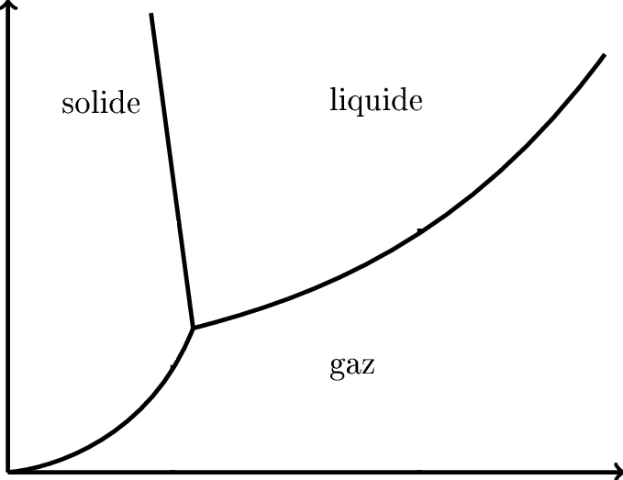
Interprétation du diagramme de phase d’un corps pur
P
v=1
v=1
v=1
T
$$H_{2}O_{(l)}= H_{2}O_{(g)}$$

Slide 12
Déplacement de l’équilibre par modification de la constante d’équilibre
$$Q_{r}\left(ξ_{éq}\right)= {K_{1}}^{0}(T)$$
$$Q$$
Equilibre 1
$$Q_{r}= \frac{{\left[produits\right]}^{α}}{{\left[réactifs\right]}^{β}}$$
$$β réactifs ⇌ α produits$$

Slide 13
Déplacement de l’équilibre par modification de la constante d’équilibre
$$Q_{r}\left(ξ_{éq}\right)= {K_{1}}^{0}(T)$$
$$Q$$
Equilibre 1
$$Q_{r}= \frac{{\left[produits\right]}^{α}}{{\left[réactifs\right]}^{β}}$$
$$β réactifs ⇌ α produits$$

Slide 14
Déplacement de l’équilibre par modification de la constante d’équilibre
$$Q_{r}\left(ξ_{éq}\right)= {K_{1}}^{0}(T)$$
$$Q$$
Equilibre 1
$$Q_{r}= \frac{{\left[produits\right]}^{α}}{{\left[réactifs\right]}^{β}}$$
$$β réactifs ⇌ α produits$$

Slide 15
Déplacement de l’équilibre par modification de la constante d’équilibre
$$Q_{r}\left(ξ_{éq}\right)= {K_{1}}^{0}(T)$$
$$Q_{r}\left(ξ_{éq}\right)= {K_{2}}^{0}(T)$$
$$Q$$
Equilibre 1
Equilibre 2
$$Q_{r}= \frac{{\left[produits\right]}^{α}}{{\left[réactifs\right]}^{β}}$$
$$β réactifs ⇌ α produits$$

Slide 16
Déplacement de l’équilibre par modification de la constante d’équilibre
$$Q_{r}\left(ξ_{éq}\right)= {K_{1}}^{0}(T)$$
$$Q_{r}\left(ξ_{éq}\right)= {K_{2}}^{0}(T)$$
$$Q$$
Equilibre 1
Equilibre 2
$$Q_{r}= \frac{{\left[produits\right]}^{α}}{{\left[réactifs\right]}^{β}}$$
$$β réactifs ⇌ α produits$$

Slide 17
Enthalpie de réaction de la synthèse de l’ammoniac
Loi de Hess : Δ_{r}H° = 2 Δ_{f}H(NH₃ _{(g)}) – 3 Δ_{f}H°(H_{2 (g)}) - Δ_{f}H°(N₂ _{(g)})
Δ_{r}H° (T) = 2 Δ_{f}H(NH₃ _{(g)}) = - 92,2 kJ/mol
Composé | NH₃ _{(g)} | H_{2 (g)} | N₂ _{(g)}
Enthalpie standard de formation (kJ/mol) | -46,1 | 0 | 0

Slide 18
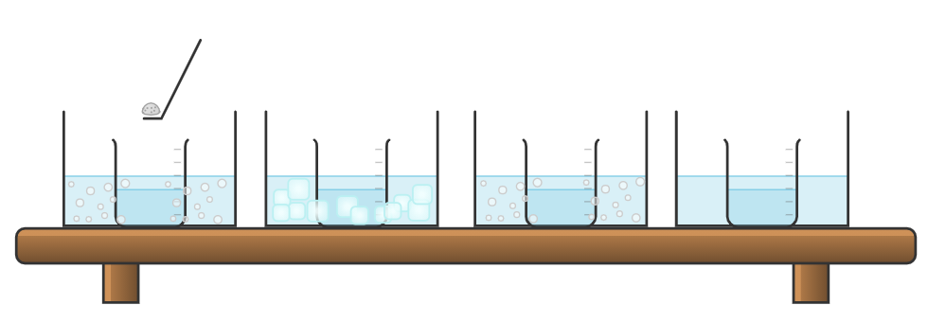
Produit de solubilité de l’acide benzoïque à différentes températures : vérification de la loi de Van’t Hoff
Acide benzoïque
T =
T =
T =
T =
Bains thermostatés

Slide 19
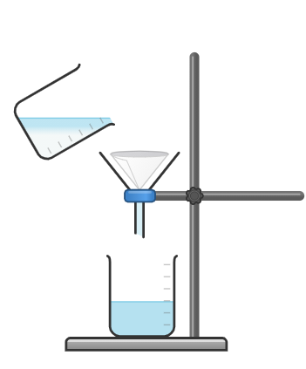
Produit de solubilité de l’acide benzoïque à différentes températures : vérification de la loi de Van’t Hoff
Solution saturée en acide benzoïque

Slide 20
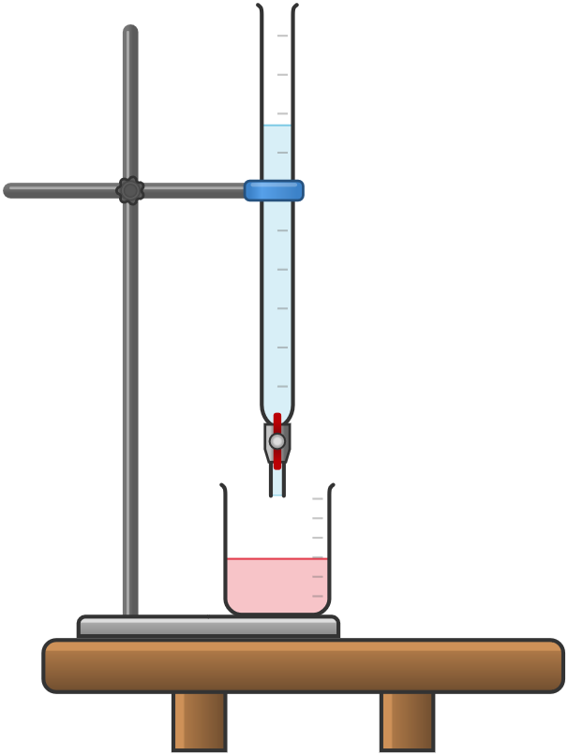
Produit de solubilité de l’acide benzoïque à différentes températures : vérification de la loi de Van’t Hoff
Soude NaOH
V
C_{b1}
$$K_{S}= \frac{\left[{PhCOOH}_{(aq)}\right]}{c^{o}}= \frac{C_{b}V_{eq}}{V_{0} c^{o}}$$
Acide benzoïque dans de l’eau à saturation
+ quelques gouttes de rouge neutre
$V_{o}$ = 20 mL
C = ?

Slide 21
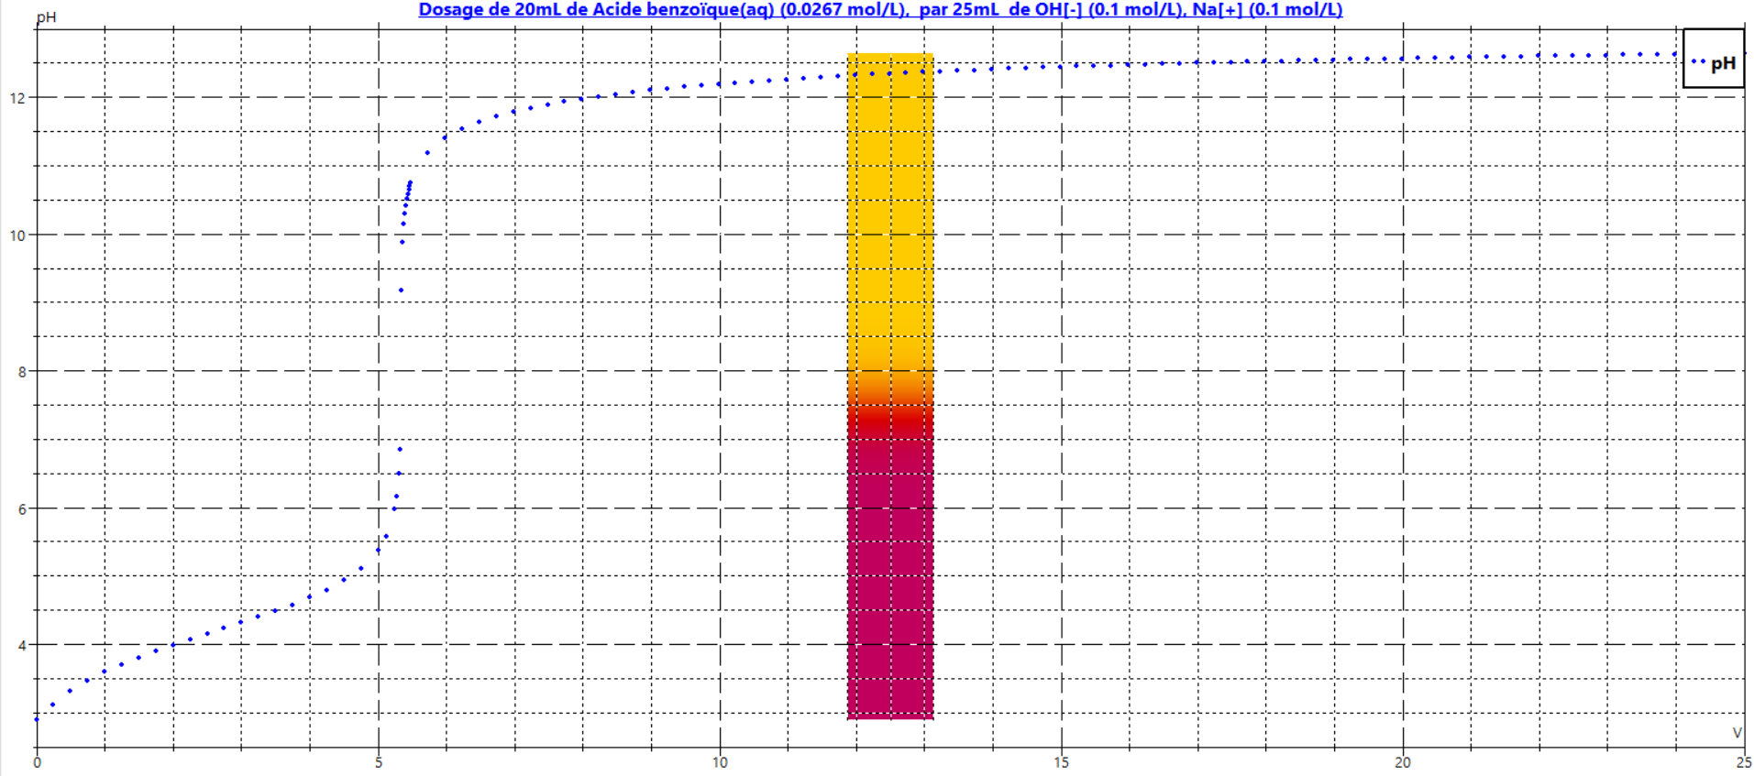
Produit de solubilité de l’acide benzoïque à différentes températures : vérification de la loi de Van’t Hoff
T= 25 °C

Slide 22
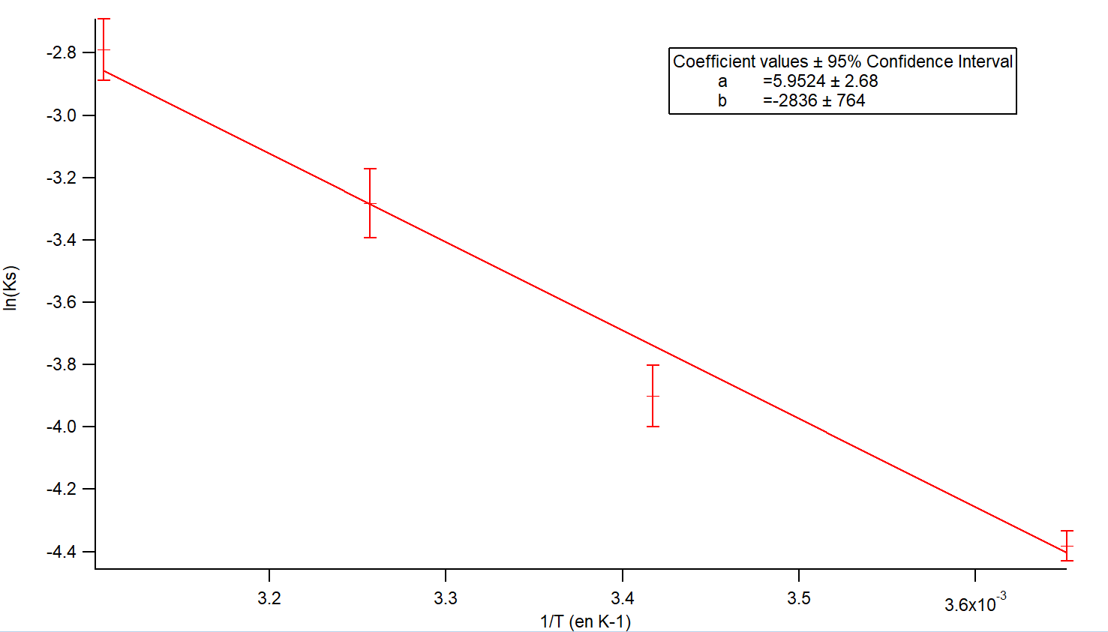
Produit de solubilité de l’acide benzoïque à différentes températures : vérification de la loi de Van’t Hoff
$$Rln⁡(K_{s})$$
$$\frac{1}{T} (K^{−1})$$

Slide 23
Modification du quotient réactionnel
$$Q<K^{0}(T)$$
$$K^{0}(T)$$
$$Q$$

Slide 24
Modification du quotient réactionnel
$$Q<K^{0}(T)$$
$$K^{0}(T)$$
$$Q$$

Slide 25
Modification du quotient réactionnel
$$K^{0}(T)$$
$$Q$$

Slide 26
Modification du quotient réactionnel
$$K^{0}(T)$$
$$Q$$
$$↘Q$$

Slide 27
Modification du quotient réactionnel
$$K^{0}(T)$$
$$Q$$

Slide 28
Modification du quotient réactionnel
$$K^{0}(T)$$
$$Q$$

Slide 29
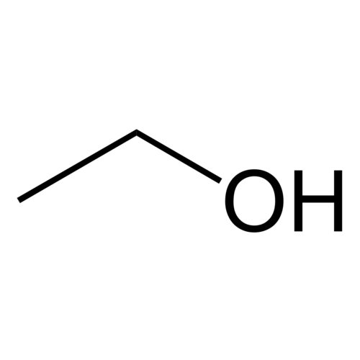
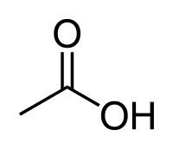
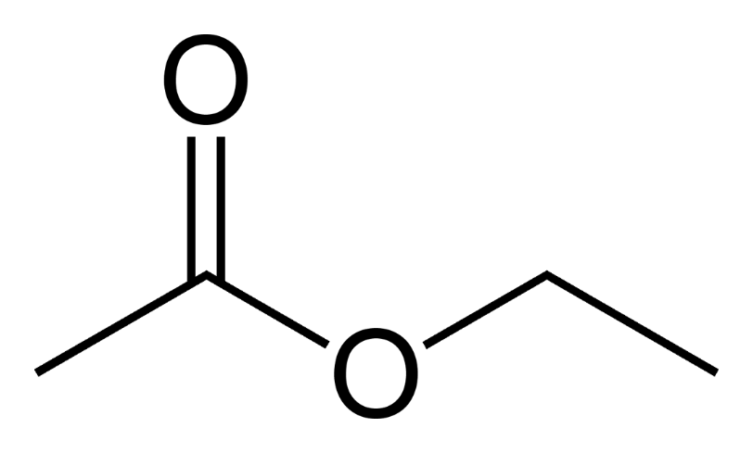
Estérification
$$+$$
H O
$$⇌$$
$$+$$
2
Ethanol
Acide acétique
Acétate d’éthyle
$$K= \frac{\left[C_{2}H_{5}OH\right]\left[{CH}_{3}COOH\right]}{\left[H_{2}O\right]\left[C_{4}H_{8}O_{2}\right]}$$

Slide 30
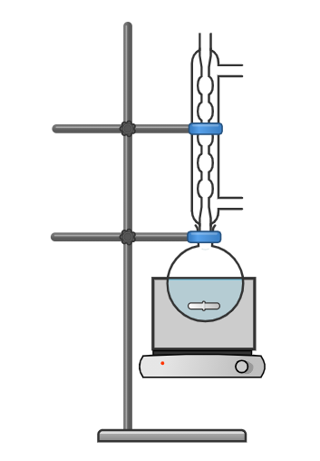
Estérification avec et sans Dean Stark
réfrigérant
9,8 mL d’acide acétique glacial
+ 10 mL d’éthanol pur
+ 0,5 mL d’acide sulfurique concentré

Slide 31
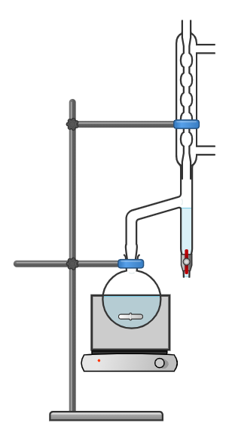
Estérification avec et sans Dean Stark
réfrigérant
9,8 mL d’acide acétique glacial
+ 10 mL d’éthanol pur
+ 0,5 mL d’acide sulfurique concentré

Slide 32
Estérification avec et sans Dean Stark
réfrigérant
Dean Stark
9,8 mL d’acide acétique glacial
+ 10 mL d’éthanol pur
+ 0,5 mL d’acide sulfurique concentré

Slide 33
Estérification avec et sans Dean Stark
réfrigérant
Dean Stark
cyclohexane
9,8 mL d’acide acétique glacial
+ 10 mL d’éthanol pur
+ 0,5 mL d’acide sulfurique concentré

Slide 34
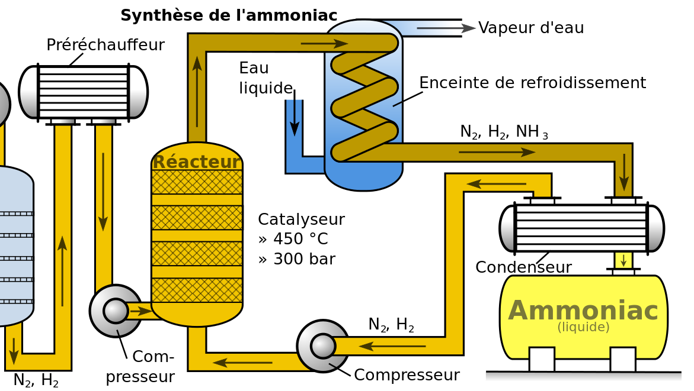
Procédé industriel Haber-Bosch

